Slide 1
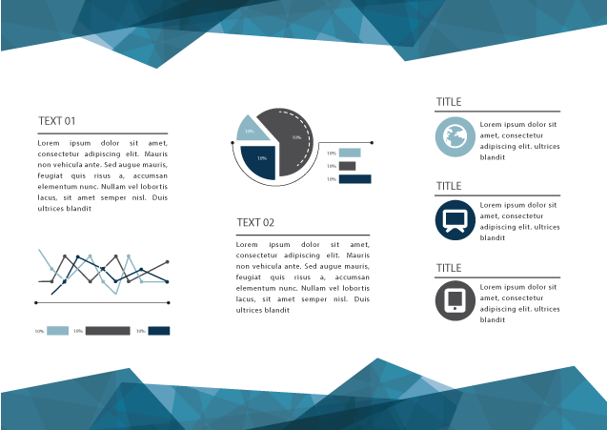
基于图片载体的信息隐藏技术研究与实现
15180110028 焦小彬
15180110031 刘国臣
15180110033 吴佳明
15180110034 任旭杰
15180110036 赵佳希

Slide 2
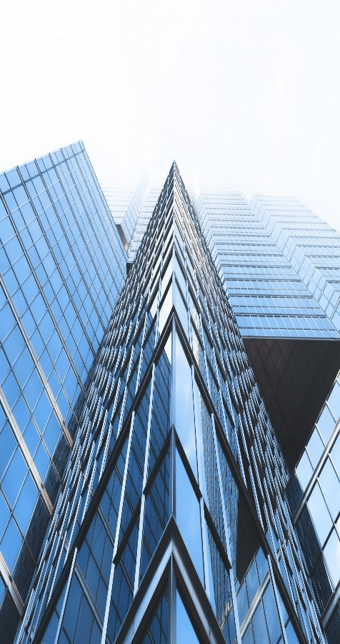
CONTENTS
1
研究背景
2
设计思路及内容
3
代码关键函数
4
实验总结

Slide 3
01
研究背景

Slide 4

背景介绍
随着网络应用的普及，越来越多的数据需要依靠本身并不安全的互联网来传递。网络本身是开放的，这就意味着传递的各种信息有被第三方截获、修改和破坏的可能。针对这些网络上的不安定因素，一种选择是使用密码进行信息加密，使得第三方即使截获了也解析不出来；另一种选择是使用信息隐藏技术，使得第三方截获消息后认为是载体本身的表面信息。后者的优势在于可以实现“所见非所得”——各种形式的“文件”能在不妨碍其正常运作的同时插入欲传达的信息，令第三方无从觉察。

Slide 5
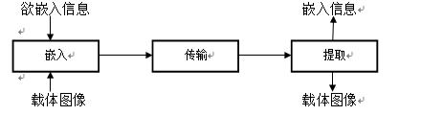
信息隐藏流程

Slide 6
02
设计思路及内容

Slide 7
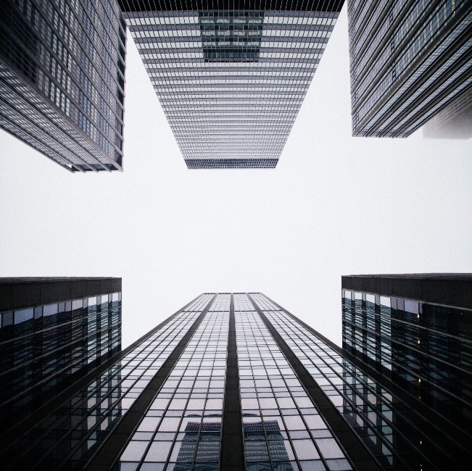
三大方向
频域
空域
压缩域

Slide 8
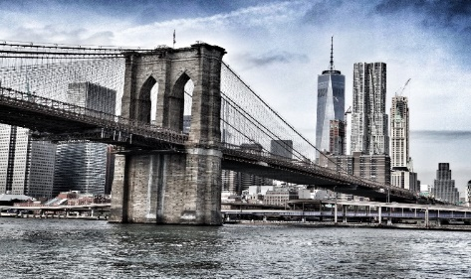
压缩域
从载体的相关格式入手，对不同的载体都需要不同的嵌入手段

Slide 9
JPEG文件格式介绍
JPEG文件使用的数据存储方式有多种。最常用的格式称为JPEG文件交换格式（JPEG File Interchange Format，JFIF
）。而JPEG文件大体上可以分成两个部分：标记码(Tag)和压缩数据。
标记码由两个字节构成，其前一个字节是固定值0xFF，后一个字节则根据不同意义有不同数值。在每个标记码之前
还可以添加数目不限的无意义的0xFF填充，也就说连续的多个0xFF可以被理解为一个0xFF，并表示一个标记码
的开始。而在一个完整的两字节的标记码后，就是该标记码对应的压缩数据流，记录了关于文件的诸种信息。
常用的标记有SOI、APP0、DQT、SOF0、DHT、DRI、SOS、EOI。

Slide 10

JPEG文件编/解码
JPEG（Joint Photographic Experts Group）是联合图像专家小组的英文缩写。它由国际电话与电报咨询委员会
CCITT（The International Telegraph and Telephone Consultative Committee）与国际标准化组织ISO于1986年联合
成立的一个小组，负责制定静态数字图像的编码标准。
小组一直致力于标准化工作，开发研制出连续色调、多级灰度、静止图像的数字图像压缩编码方法，即JPEG
算法。JPEG算法被确定为国际通用标准，其适用范围广泛，除用于静态图像编码外，还推广到电视图像序列的帧
内图像压缩。而用JPEG算法压缩出来的静态图片文件称为JPEG文件，扩展名通常为*.jpg、*.jpe*.jpeg。

Slide 11
数据编码方法
压缩算法
l 哈夫曼编码；
l 算术编码；
l 有损的离散余弦变换（Discrete Cosine Transform，DCT）；
l 无损的预测技术压缩。

Slide 12
编码模式
l 基于DCT顺序模式：编/解码通过一次扫描完成；
l 基于DCT递进模式：编/解码需要多次扫描完成，扫描效果从粗糙到精细，逐级递进；
l 无损模式：基于DPCM，保证解码后完全精确恢复到原图像采样值；
l 层次模式：图像在多个空间多种分辨率进行编码，可以根据需要只对低分辨率数据作解码，放弃高分辨率信息。

Slide 13
JPEG压缩编码算法
1. 8*8分块
2.正向离散余弦变换(FDCT)
4. Z字形编码(zigzag scan)
3.量化(quantization)
5.使用差分脉冲编码调制(DPCM)对直流系数(DC)进行编码
6.使用行程长度编码(RLE)对交流系数(AC)进行编码
7.熵编码

Slide 14
图像子块经过DCT及量化之后的处理过程
JPEG熵编码
JPEG熵解码
建立哈夫曼树
颜色分量单元的内部解码

Slide 15

熵编码过程--Huffman编码

Slide 16
假设8*8图像子块经过DCT及量化之后得到以下的系数矩阵:
15 0 -1 0 0 0 0 0 -2 -1 0 0 0 0 0 0 -1 -1 0 0 0 0 0 0 0 0 0 0 0 0 0 0 0 0 0 0 0 0 0 0 0 0 0 0 0 0 0 0 0 0 0 0 0 0 0 0 0 0 0 0 0 0 0 0

Slide 17
DC系数为15，假设前一个8*8的图像块的DC系数量化值为12，则当前DC系统同上一个DC系数之间的差值为3，通过查找VLI编码表，可以得到DC系数的中间格式为（2）（3），这里的2代表后面的数字（3）的编码长度为2位；之后，通过Zigzag扫描之后，遇到第一个非0的AC系数为-2，遇到0的个数为1，AC系数经过RLC编码后可表示为（1，-2），通过查找VLI表发现，-2在第2组，因此，该AC系数的中间格式为（1,2）-2

Slide 18
其余的点类似，通过查找VLI编码表可得到这个8*8子块亮度信息压缩后的数据流为01111，1101101，000，000，000，111000，1010。总共31比特，其压缩比是64*8/31=16.5，大约每个像素用半个比特。

Slide 19
JPEG熵解码过程
以下面一段哈夫曼表数据举例说明（数据全部以16进制表示）：
11 00 02 02 00 05 01 06 01 00 00 00 00 00 00 00 00
00 01 11 02 21 03 31 41 12 51 61 71 81 91 22 13 32

Slide 20
JPEG熵解码过程
11 00 02 02 00 05 01 06 01 00 00 00 00 00 00 00 00
00 01 11 02 21 03 31 41 12 51 61 71 81 91 22 13 32
第1字节为哈夫曼表ID和表类型，其值0x11表示此部分数据描述的是AC交流1号表。
2~17字节为不同位数的码字的数量。这16个数值实际意义为：没有1位和4位的哈夫曼码字；2位和3位的码字各有2个；5位码字有5个；6位和8位码字各有1个；7位码字各有6个；没有9位或以上的码字。

Slide 21
JPEG熵解码过程
11 00 02 02 00 05 01 06 01 00 00 00 00 00 00 00 00
00 01 11 02 21 03 31 41 12 51 61 71 81 91 22 13 32
18~34字节为编码内容。由蓝色部分数据知道，此哈夫曼树有0+2+2+0+5+1+6+1=17个叶子结点，
即本字段应该有17个字节。这段数据表示17个叶子结点按从小到大排列，其权值依次为0、1、11、2、21、3、31、41等等。

Slide 22
建立哈夫曼树
1.第一个码字必定为0。
如果第一个码字位数为1，则码字为0；
如果第一个码字位数为2，则码字为00；
如此类推。
2.从第二个码字开始，
如果它和它前面的码字位数相同，则当前码字为它前面的码字加1；
如果它的位数比它前面的码字位数大，则当前码字是前面的码字加1后再在后边添若干个0，直至满足位数长度为止。

Slide 23
建立哈夫曼树
序号 | 码字长度 | 码字 | 权值
1 | 2 | 00 | 0x00
2 | 2 | 01 | 0x01
3 | 3 | 100 | 0x11
4 | 3 | 101 | 0x02
5 | 5 | 11000 | 0x21
6 | 5 | 11001 | 0x03
7 | 5 | 11010 | 0x31
8 | 5 | 11011 | 0x41
9 | 5 | 11100 | 0x12
10 | 6 | 111010 | 0x51
11 | 7 | 1110110 | 0x61
12 | 7 | 1110111 | 0x71
13 | 7 | 1111000 | 0x81
14 | 7 | 1111001 | 0x91
15 | 7 | 1111010 | 0x22
16 | 7 | 1111011 | 0x13
17 | 8 | 11111000 | 0x32

Slide 24
颜色分量单元的内部解码
查阅标记段SOS中的颜色分量信息
哈夫曼树编号
像素的数据流

Slide 25
03
代码关键函数

Slide 26
analyseJpg()
这个函数的作用是通过在JPEG文件中分析段类型，得到基本的图片信息，比如：哈夫曼表的个数以及内容，采样频率等等。

Slide 27
build_HT(index)
将哈夫曼树的比特字符串形式转换为一个字典，这个字典的键为哈夫曼树的码字，值为哈夫曼树的码值。

Slide 28
scan_88_vector(data)
在图像压缩数据中进行哈夫曼树的匹配，从而在每一个8*8的块中分别找出Y,Cr,Cb的采样值。

Slide 29
程序的整体流程是首先通过分析JPEG文件的段类型，从而得到JPEG图片的信息，通过恢复出JPEG的哈夫曼树，将图片压缩数据恢复出熵编码之前的值嵌入秘密信息的过程为：将秘密信息首先进行UTF-8编码，再将编码之后的字符串用二进制的形式表示，首先将信息的长度在Cr或者Cb熵编码之前的值的最低位依次嵌入，接着在Cr或者Cb熵编码之前的值的最低位依次嵌入秘密信息，以实现信息隐藏。
提取秘密信息的过程为：首先在Cr或Cb进行熵编码之前的值的最低位依次提取出秘密信息的长度，接着通过秘密信息的长度得知秘密信息有多少位，之后再在Cr或Cb进行熵编码之前的值的最低位依次提取出秘密信息。

Slide 30
04
实验总结

Slide 31
遇到的问题：
标题文本预设
（1）在哈夫曼编码时，如果恰编码出了0xff，那么应该用0xff0x00替换，
但是在初期对这种情况了解不清，导致程序在匹配哈夫曼树时经常失败。
（2）交流哈夫曼表的码值的高四位的值是表示量化表中在此元素之前0
的个数，但是程序设计初期并未考虑到这一点，因此经常出现“过匹配”。
此部分内容作为文字排版占位显示 （建议使用主题字体）

Slide 32
程序的缺陷
标题文本预设
因为程序嵌入秘密信息的方法是在Cr或Cb的量化表中的值的最低位连续嵌入，
所以当嵌入的信息过多时，会导致图片发生较为明显的改变
此部分内容作为文字排版占位显示 （建议使用主题字体）

Slide 33
改进方案
（1）
在Cr或Cb量化表中值的低四位嵌入，这样嵌入信息所修改的像素数量为原方案的1/4，所以嵌入信息对图片带来的改变将尽可能减小。
（2）
在Cr和Cb量化表中同时嵌入信息，这样嵌入信息所修改的像素数量为原方案的1/2，颜色变化较为平衡（Cr和Cb同时变化而不是单独变化）。
标题文本预设
此部分内容作为文字排版占位显示 （建议使用主题字体）

Slide 34
改进方案
（3）
在Cr或Cb的量化表中嵌入信息时，将嵌入的位置随机化，这样嵌入信息对图片带来的改变较为均匀。
（4）
将用来表示信息的二进制字符串进行编码使得字符串的长度尽可能小，比如：0010 → 10 0 1 1 1 0，10表示两个比特，0表示比特的值，1表示一个比特，1表示比特的值，1表示一个比特，0表示比特的值，这种编码方法在二进制字符串中有多个连续的0或1时有很好的压缩效果，但是当嵌入的信息的二进制字符串长度不是特别大时，可能会有反效果。
标题文本预设
此部分内容作为文字排版占位显示 （建议使用主题字体）

Slide 35
THANK YOU
延时符

